Slide 1
Bonjour!
vendredi, le seize septembre

Slide 2
Travail de cloche
Translate into French: Bob became the president in 2010. He has been president for 12 years. He has been president since Thomas resigned*. Today Bob will leave on vacation for one week.
* To resign : démissionner

Slide 3
Bonjour!
vendredi, le seize septembre

Slide 4
Vendredi,vendredi
Rah, rah, rah!
Vendredi, vendredi
On y va!

Slide 5
Le Petit Prince by Antoine de Saint-Exupéry is the best-selling French-language book of all time

Slide 6
Bonjour!
vendredi, le seize septembre
un moment de culture francophone
le comparatif
le superlatif

Slide 7
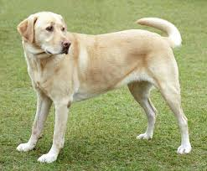
__________ est un grand chien

Slide 8
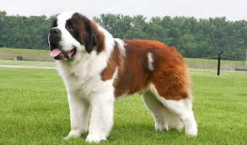
__________ est un plus grand chien

Slide 9
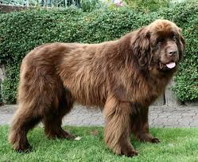
_________ est le plus grand chien

Slide 10
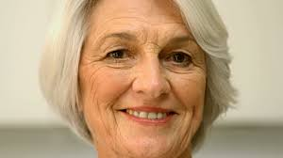
_____________ est une femme intelligente

Slide 11
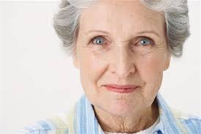
_____________ est une femme plus intelligente

Slide 12
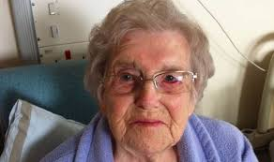
_____________ est la femme la plus intelligente

Slide 13
plus grand = moins petit
moins grand = plus petit
bon(ne)
meilleur(e)
la / le meilleur(e)
mauvais(e)
pire
le pire

Slide 14
Devoirs

Slide 15
Billet de sortie
À votre avis, qui est la meilleure chanteuse du monde?

